Slide 1
Trieste 16-18 Aprile 2018
I disturbi respiratori nel sonno nel paziente neuromuscolare
Dottssa Caterina Antonaglia
S.C. Pneumologia
Ospedali Riuniti di Trieste

Slide 2
I disturbi respiratori nel sonno nel paziente neuromuscolare
Molto frequenti in corso di patologie neuromuscolari
I tassi di prevalenza variano in base al tipo di patologia:
42% nei pazienti affetti da patologie neuromuscolari di varia natura
17-76% nei pazienti affetti da Sclerosi Laterale Amiotrofica
31% dei pazienti con esiti di Poliomielite
60 % dei pazienti affetti da Miastenia gravis
Bourke SC, Gibson GJ. Sleep and breathing in neuromuscular disease. Eur Respir J 2002; 19:1194-1201.

Slide 3
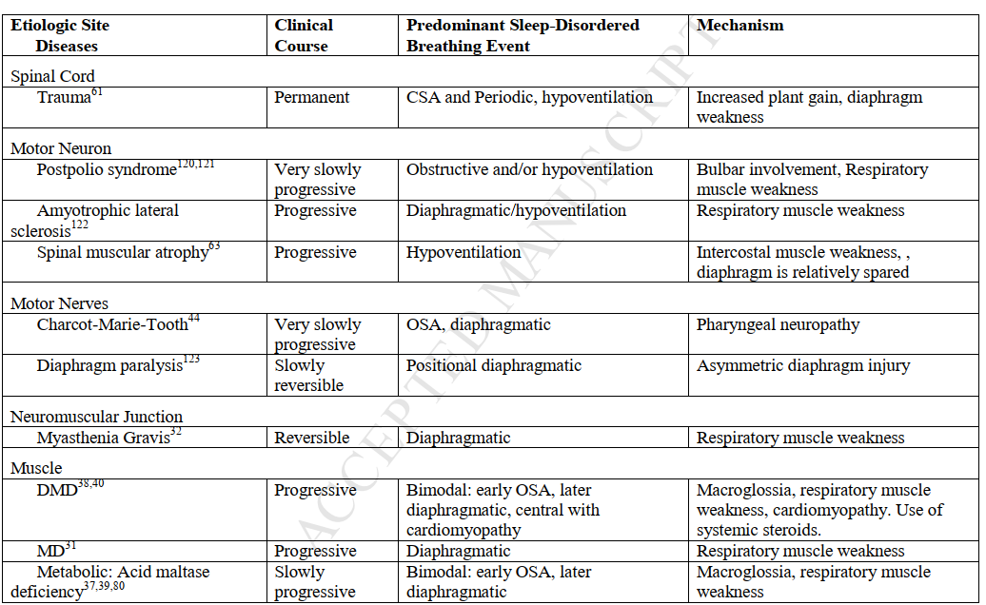
Sleep-Disordered Breathing in Neuromuscular Disease: Diagnostic and Therapeutic Loutfi S. Aboussouan, CHEST 2018

Slide 4
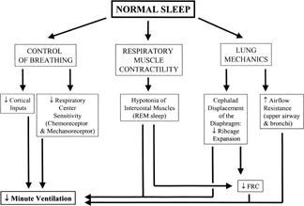
Modifiche della respirazione durante il sonno
Modifiche fisiologiche del sonno
Incremento della PCO2 di 2-4 cmH2O per riduzione del tidal volume
Riduzione della frequenza respiratoria
Riduzione della chemosensibilità dei centri del respiro
Perdita del drive di veglia sulla respirazione
Riduzione dell’attività dei dilatatori del faringe
nel nREM: aumenta l’attività degli intercostali
nel REM: prevale l’attività del diaframma
nel sonno REM fasico si riduce la ventilazione minuto
Perrin et al Semin Respir Crit Care Med 2005

Slide 5
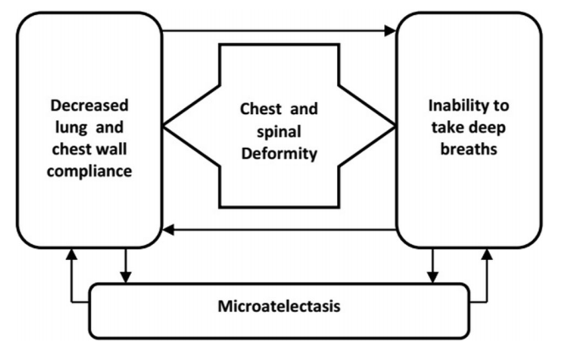
Fisiopatologia respiratoria nel paziente neuromuscolare
Patologia restrittiva: per il coinvolgimento dei muscoli respiratori, alterazioni della gabbia toracica e dalla posizione del corpo. Deformità e cifoscoliosi, rigidità della gabbia toracica oppure
Perdita del tono muscolare del diaframma nel sonno REM
Riduzione della sensibilità dei chemocettori: soprattutto nel REM si riduce la risposta alla ipercapnia ed alla ipossia
Riduzione della attività dei muscoli dilatatori del faringe (genioglosso e tensore del palato)
Microatelettasie, Obesità associata, Cardiomiopatia
Notes:
Nel paziente neuromuscolare si ha una riduzione della FVC soprattutto in posizione supina e la debolezza del diaframma contribuisce a determinare sintomi quali la ortopnea ed anche la frammentazione del sonno
Una riduzione della FVC del 25% da orto a clino ha una sensibilità del 90% ed una specificità del 79% come indicativo d debolezza del diaframma

Slide 6
Malattia polmonare restrittiva nel paziente neuromuscolare
American Journal of Respiratory and Critical Care Medicine Volume 191 Number 9 | May 1 2015
Notes:
Nel paziente neuromuscolare rispetto al normale si ha una riduzione della FVC e non della TLC perché riducendosi in primis la forza dei muscoli espiratori si ha un aumento del volume residuo.
Nel passaggio alla posizione supina si ha notevole riduzione della TLC dei volumeidi riserva sia in che esp (già nel soggetto normale da clino ad orto la FVC si riduce del 19%)
Nel sonno FRC è ulteriormente ridotta (VRE +VR) e si riduce anche il tidal volume (VT) del 10% rispetto alla veglia

Slide 7
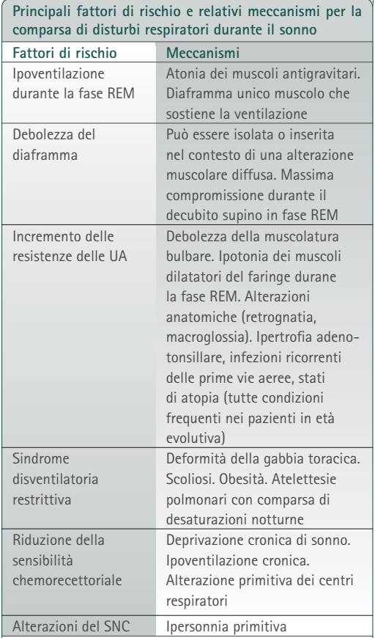
Cosa succede nel sonno nel paziente neuromuscolare
Valutazione e trattamento delle malattie neuromuscolari e malattia del motoneurone in ambito pneumologico. La valutazione respiratoria Compendio AIPO P. Ceriana, F. Fanfulla.
Notes:
Pseudocentrali
Ostruttive
Ipotonia delle prime vie aeree: gli eventi ostruttivi li hai nel 20% delle distrofie e nel 17% del deficit della maltasi
Nella DMD hai un pattern bimodale ossia eventi ostruttivi nella prima decade e poi ipoventilazione
Nella Malattia di Pompe stesso modello bimodale ma nella forma infantile predominano le apnee ostruttive mentre nella forma dell’adulto predomina la ipoventilazione
Neuropatia faringea per esempio nella malattia di Charcot Marie Tooth
Cause anatomiche della collassabilità delle prime ve aeree per esempio nel problemi spinali delle prime vertebre oppure la macroglossia della Pompe
Disfunzione bulbare tipica della SLA, della SMA, della miastenia gravis ecc comunque questo predispone ad avere degli eventi ostruttivi
Centrali o periodiche come nel Cheyne- Stokes
Instabilità nel controllare il respiro per debolezza del diaframma come ad esempio nella distrofia miotonica
Cardiomiopatia come ad esempio nella duchenne
Respiro periodico causato da un aumentato plant gain nelle lesioni del midollo cervicale

Slide 8
Sintomi e segni
Dispnea
Risvegli notturni
Mal di testa la mattina al risveglio
Eccessiva sonnolenza diurna
Sonno non riposante o disturbato
Respiro paradosso e tachipnea in posizione supina
Utilizzo dei muscoli accessori
Respiri rapidi e superficiali in veglia

Slide 9
Quando sospettare
FVC < 50% (o 60% in pz obeso o con cifoscoliosi o con comorbidità pneumologiche)
Drop FVC > 20% da ortostatismo a supino
SATO2 < 91%
Ipercapnia diurna con pOC2 > di 45
MIP< 40 cmH2O

Slide 10
Quando sospettare
Fattori predittivi per le diverse patologie
DMD: FVC<40%, ipercapnia diurna, eccesso di base superiore a 4 mmol/l
Miopatie primitive:
FVC <60% disturbi respiratori del sonno
FVC <40% ipoventilazione alveolare notturna continua
FVC <25% insufficienza respiratoria globale diurna
SLA: gli eventi sono molto precoci e sono essi ad essere il fattore prognostico
Malattia di Pompe
Quando effettuare il monitoraggio cardiorespiratorio o la polisonnografia:
in caso di patologia neuromuscolare rapidamente progressiva anche in presenza di sintomi sfumati.
in caso di patologia lentamente progressiva,in presenza di un sospetto diagnostico evidente.
Perrin C. Sleep in restrictive and neuromuscular respiratory disorders. Semin Respir Crit Care 2005; 26:117-130. Respir Crit Care 2005; 26:117-130. Ragette R. Patterns and predictors of sleep disordered breathing in primary myopathies. Thorax 2002; 57:724-728.
Braghiroli A, et al. Sleep-related breathing disorders in amyotrophich lateral scelrosis Monaldi Arch 2002.

Slide 11
Polisonnografia vs Monitoraggio cardiorespiratorio notturno
Lo studio polisonnografico rimane l’indagine più completa da diventa indispensabile rispetto al monitoraggio cardiorespiratorio in presenza di:
1 insonnia da sospetta cattiva interazione paziente/ventilatore
2 sonnolenza diurna nonostante la ventilazione notturna
Valutazione e trattamento delle malattie neuromuscolari e malattia del motoneurone in ambito pneumologico. La valutazione respiratoria Compendio AIPO P. Ceriana, F. Fanfulla.
Notes:
2 o monitoraggi cardioreepsiraotrio negativo alla ricerca di altre patologie (rest leg ) o deframmetnazione del sonno

Slide 12
Disordini respiratori nel sonno associati alle patologie neuromuscolari
Eventi diaframmatici e pseudocentrali
Ipoventilazione notturna
Apnee ostruttive ed ipopnee
Apnee centrali, respiro periodico e Cheyne stokes
Notes:
The sleep state [specifically non-rapid eye movement (NREM) sleep] removes the wakefulness “drive to breathe,” rendering respiration critically dependent on CO₂ and unmasking the hypocpanic apneic threshold. The CO₂ reserve is the measure of the magnitude of hypocapnia that is required to induce central apnea. There are two ways in which the susceptibility to central apnea (i.e., CO₂ reserve) may be altered. The first way is by changing the background drive to breathe, altering the effectiveness of the lung/respiratory system in lowering end-tidal CO₂ in response to hyperventilation or “plant gain.” Accordingly, steady-state hyperventilation would increase the magnitude of hypocapnia for a given increase in minute ventilation (11). The second way is by changing the slope of the ventilatory response to induced hypocapnia or “controller gain.” The purpose of this study was to determine the susceptibility to central apnea in patients with cervical and thoracic SCI compared with able-bodied control subjects and to ascertain predictors of SDB in chronic SCI patients. To this end, we measured the CO₂ reserve (a marker of susceptibility to central apnea), plant gain and controller gain during non-REM sleep. We hypothesized that CO₂ reserve is narrower in cervical SCI compared with thoracic and able-bodied controls. Results of this study were previously reported in the form of abstracts (39, 39a).
Lo stato di sonno (in particolare il sonno NREM) elimina la "spinta a respirare" della veglia, rendendo la respirazione dipendente in modo critico dalla CO2 e smascherando la soglia dell'apneico ipococcico. La riserva di CO2 è la misura dell'entità dell'ipocapnia necessaria per indurre un'apnea centrale. Ci sono due modi in cui la suscettibilità all'apnea centrale (cioè la riserva di CO2) può essere alterata. Il primo modo è cambiare l'unità di fondo per respirare, alterando l'efficacia del sistema polmonare / respiratorio nell'abbassare le emissioni di CO2 in risposta all'iperventilazione o al "guadagno delle piante". Di conseguenza, l'iperventilazione allo stato stazionario aumenterebbe l'entità dell'ipocapnia per un dato aumento della ventilazione minuto (11). Il secondo modo è cambiando la pendenza della risposta ventilatoria all'ipocapnia indotta o al "guadagno del controller". Lo scopo di questo studio era di determinare la suscettibilità all'apnea centrale nei pazienti con LM cervicale e toracica rispetto ai soggetti di controllo del corpo abile e accertare i predittori di SDB in pazienti con SCI cronica. A tal fine, abbiamo misurato la riserva di CO2 (un marker di suscettibilità all'apnea centrale), il guadagno dell'impianto e il guadagno del controller durante il sonno non-REM. Abbiamo ipotizzato che la riserva di CO2 sia più stretta nella SCI cervicale rispetto ai controlli toracici e normodotati. I risultati di questo studio sono stati precedentemente riportati sotto forma di abstract (39, 39a).

Slide 13
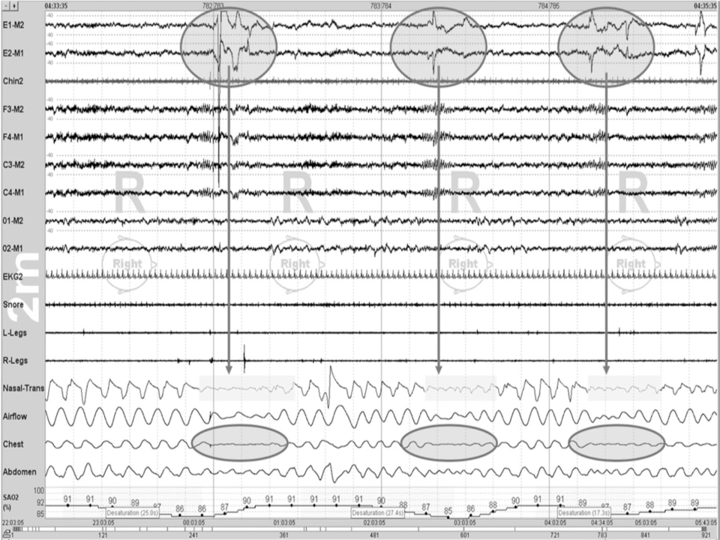
Disordini respiratori nel sonno associati alle patologie neuromuscolari
Eventi diaframmatici e pseudocentrali Eventi in cui per ipotonia del diaframma non si ha escursione diaframmatica e non si muove ne la fascia toracica ne quella addominale, sono quelli più comuni e sono confusi di solito con apnee centrali o ostruttive
Attività EMG presente ma ridotta
Momento del sonno in cui dovrebbe lavorare il diaframma ma la sua forza è ridotta
Asimmetria tra la riduzione di attività del torace rispetto all’addome
Di solito presenti in REM fasico (vedi blink oculari)

Slide 14
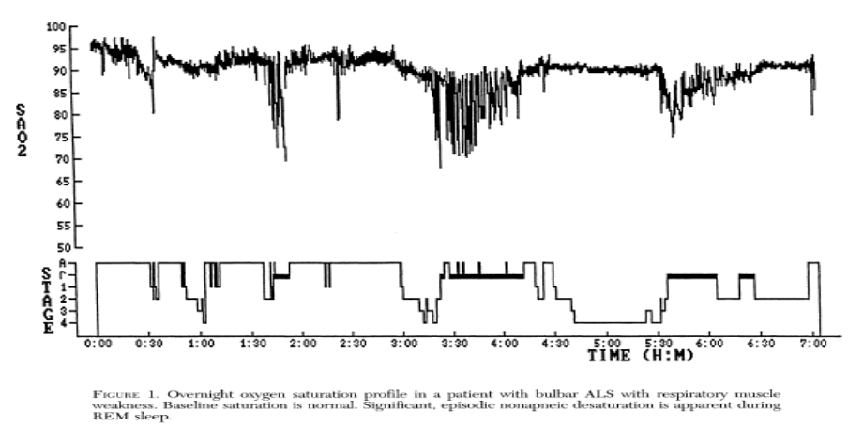
Disordini respiratori nel sonno associati alle patologie neuromuscolari
Ipoventilazione notturna presente nel 4 o 9% a seconda della definizione (rispettivamente pCO2 >55 per 10 minuti, oppure > 10 mmHg rispetto al valore supino in veglia con pOC2 maggiore di 50 mmHg per più di 10 min)
Inizialmente in REM e poi anche nel nREM
Probabile strategia della ipercapnia permissiva «pur di non fare fatica»
Desaturazione tonica associata a desaturazioni fasiche
Notes:
The sleep state [specifically non-rapid eye movement (NREM) sleep] removes the wakefulness “drive to breathe,” rendering respiration critically dependent on CO₂ and unmasking the hypocpanic apneic threshold. The CO₂ reserve is the measure of the magnitude of hypocapnia that is required to induce central apnea. There are two ways in which the susceptibility to central apnea (i.e., CO₂ reserve) may be altered. The first way is by changing the background drive to breathe, altering the effectiveness of the lung/respiratory system in lowering end-tidal CO₂ in response to hyperventilation or “plant gain.” Accordingly, steady-state hyperventilation would increase the magnitude of hypocapnia for a given increase in minute ventilation (11). The second way is by changing the slope of the ventilatory response to induced hypocapnia or “controller gain.” The purpose of this study was to determine the susceptibility to central apnea in patients with cervical and thoracic SCI compared with able-bodied control subjects and to ascertain predictors of SDB in chronic SCI patients. To this end, we measured the CO₂ reserve (a marker of susceptibility to central apnea), plant gain and controller gain during non-REM sleep. We hypothesized that CO₂ reserve is narrower in cervical SCI compared with thoracic and able-bodied controls. Results of this study were previously reported in the form of abstracts (39, 39a).
Lo stato di sonno (in particolare il sonno NREM) elimina la "spinta a respirare" della veglia, rendendo la respirazione dipendente in modo critico dalla CO2 e smascherando la soglia dell'apneico ipococcico. La riserva di CO2 è la misura dell'entità dell'ipocapnia necessaria per indurre un'apnea centrale. Ci sono due modi in cui la suscettibilità all'apnea centrale (cioè la soglia di CO2) può essere alterata. Il primo modo è cambiare l'unità di fondo per respirare, alterando l'efficacia del sistema polmonare / respiratorio nell'abbassare le emissioni di CO2 in risposta all'iperventilazione o al "guadagno delle piante". Di conseguenza, l'iperventilazione allo stato stazionario aumenterebbe l'entità dell'ipocapnia per un dato aumento della ventilazione minuto (11). Il secondo modo è cambiando la pendenza della risposta ventilatoria all'ipocapnia indotta o al "guadagno del controller". Lo scopo di questo studio era di determinare la suscettibilità all'apnea centrale nei pazienti con LM cervicale e toracica rispetto ai soggetti di controllo del corpo abile e accertare i predittori di SDB in pazienti con SCI cronica. A tal fine, abbiamo misurato la riserva di CO2 (un marker di suscettibilità all'apnea centrale), il guadagno dell'impianto e il guadagno del controller durante il sonno non-REM. Abbiamo ipotizzato che la riserva di CO2 sia più stretta nella SCI cervicale rispetto ai controlli toracici e normodotati. I risultati di questo studio sono stati precedentemente riportati sotto forma di abstract (39, 39a).

Slide 15
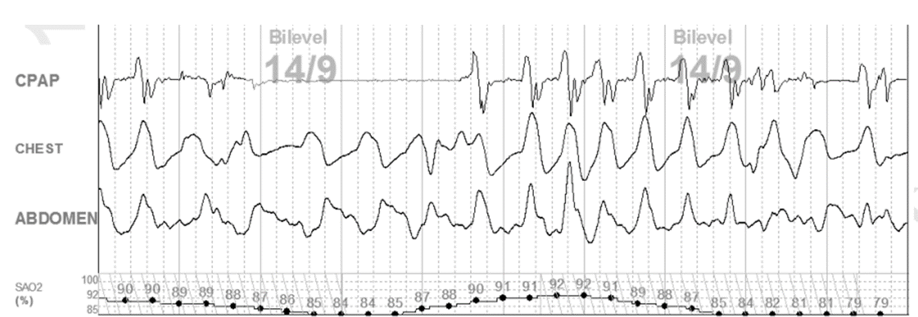
Disordini respiratori nel sonno associati alle patologie neuromuscolari
Apnee ostruttive ed ipopnee: per ipotonia delle prime vie aeree (più tipiche delle distrofie e delle glicogenosi) per la neuropatia faringea (Charcot-Marie-Tooth con prevalenza del 40%), disfunzione bulbare (SLA, Miastenia Gravis, poliomielite) per cause anatomiche di aumentata collassabilità delle prime vie aeree (macroglossia tipica delle distrofie o della malattia di Pompe o Duchenne in cui l’uso degli steroidi sistemici è stato individuato come cofattore)
Notes:
Evento ostruttivo in soggetto con charchot marie tooth e coninvolgiemnto del diaframma con movimento paradosso di torace ed addome
Ostruttivo per la presenza di una limitazione al flusso in precedenza all’evento
Segue un evento di auto trigger
Eventi ostruttivi nel 20% delle distrofie e nel 17% della malattia di Pompe
Cause anatomiche di collasso delle prime vie aeree in quanto la riduzione del volume polmonare riduce la trazione e quindi la stabilità delle prime vie aeree

Slide 16
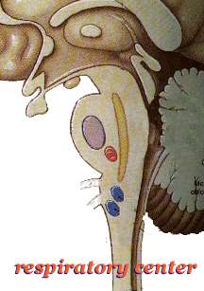
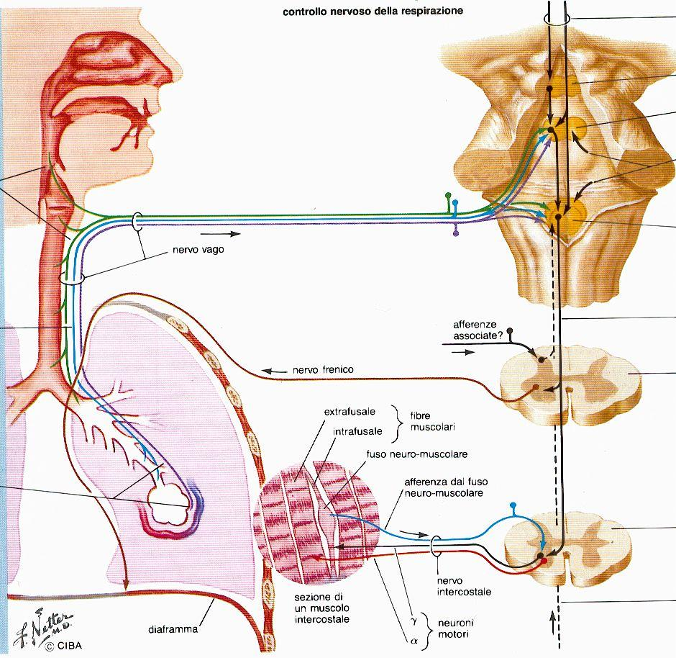
Disordini respiratori nel sonno associati alle patologie neuromuscolari
Eventi mediati dai chemocettori come Apnee centrali, respiro periodico e Cheyne stokes:
Cardiomiopatia dilatativa presente nel Duchenne, Becker e altre distrofie miotoniche o nella malattia di Pompe (aumento del controller gain ed instabilità del controllo della respirazione con aumento della mortalità)
Patologie del midollo spinale specie cervicali (aumento del plant gain rispetto a controller gain, con maggiore incremento dei cambiamenti di CO2 per una piccola modifica della ventilazione)
Notes:
The sleep state [specifically non-rapid eye movement (NREM) sleep] removes the wakefulness “drive to breathe,” rendering respiration critically dependent on CO₂ and unmasking the hypocpanic apneic threshold. The CO₂ reserve is the measure of the magnitude of hypocapnia that is required to induce central apnea. There are two ways in which the susceptibility to central apnea (i.e., CO₂ reserve) may be altered. The first way is by changing the background drive to breathe, altering the effectiveness of the lung/respiratory system in lowering end-tidal CO₂ in response to hyperventilation or “plant gain.” Accordingly, steady-state hyperventilation would increase the magnitude of hypocapnia for a given increase in minute ventilation (11). The second way is by changing the slope of the ventilatory response to induced hypocapnia or “controller gain.” The purpose of this study was to determine the susceptibility to central apnea in patients with cervical and thoracic SCI compared with able-bodied control subjects and to ascertain predictors of SDB in chronic SCI patients. To this end, we measured the CO₂ reserve (a marker of susceptibility to central apnea), plant gain and controller gain during non-REM sleep. We hypothesized that CO₂ reserve is narrower in cervical SCI compared with thoracic and able-bodied controls. Results of this study were previously reported in the form of abstracts (39, 39a).
Lo stato di sonno (in particolare il sonno NREM) elimina la "spinta a respirare" della veglia, rendendo la respirazione dipendente in modo critico dalla CO2 e smascherando la soglia dell'apneico ipococcico. La riserva di CO2 è la misura dell'entità dell'ipocapnia necessaria per indurre un'apnea centrale. Ci sono due modi in cui la suscettibilità all'apnea centrale (cioè la riserva di CO2) può essere alterata. Il primo modo è cambiare l'unità di fondo per respirare, alterando l'efficacia del sistema polmonare / respiratorio nell'abbassare le emissioni di CO2 in risposta all'iperventilazione o al "guadagno delle piante". Di conseguenza, l'iperventilazione allo stato stazionario aumenterebbe l'entità dell'ipocapnia per un dato aumento della ventilazione minuto (11). Il secondo modo è cambiando la pendenza della risposta ventilatoria all'ipocapnia indotta o al "guadagno del controller". Lo scopo di questo studio era di determinare la suscettibilità all'apnea centrale nei pazienti con LM cervicale e toracica rispetto ai soggetti di controllo del corpo abile e accertare i predittori di SDB in pazienti con SCI cronica. A tal fine, abbiamo misurato la riserva di CO2 (un marker di suscettibilità all'apnea centrale), il guadagno dell'impianto e il guadagno del controller durante il sonno non-REM. Abbiamo ipotizzato che la riserva di CO2 sia più stretta nella SCI cervicale rispetto ai controlli toracici e normodotati. I risultati di questo studio sono stati precedentemente riportati sotto forma di abstract (39, 39a).

Slide 17
Cosa succede nel paziente neuromuscolare
Sleep-Disordered Breathing in Neuromuscular Disease: Diagnostic and Therapeutic Loutfi S. Aboussouan, CHEST 1018
Notes:
Pseudocentrali
Ostruttive
Ipotonia delle prime vie aeree: gli eventi ostruttivi li hai nel 20% delle distrofie e nel 17% del deficit della maltasi
Nella DMD hai un pattern bimodale ossia eventi ostruttivi nella prima decade e poi ipoventilazione
Nella Malattia di Pompe stesso modello bimodale ma nella forma infantile predominano le apnee ostruttive mentre nella forma dell’adulto predomina la ipoventilazione
Neuropatia faringea per esempio nella malattia di Charcot Marie Tooth
Cause anatomiche della collassabilità delle prime ve aeree per esempio nel problemi spinali delle prime vertebre oppure la macroglossia della Pompe
Disfunzione bulbare tipica della SLA, della SMA, della miastenia gravis ecc comunque questo predispone ad avere degli eventi ostruttivi
Centrali o periodiche come nel Cheyne- Stokes
Instabilità nel controllare il respiro per debolezza del diaframma come ad esempio nella distrofia miotonica
Cardiomiopatia come ad esempio nella duchenne
Respiro periodico causato da un aumentato plant gain nelle lesioni del midollo cervicale

Slide 18
Trappole
lo sforzo respiratorio può essere inevidente se non si usano strumenti più sensibili (EMG diaframma, sondino esofageo ecc)
eventi ostruttivi possono essere misclassificati come centrali (ridotti movimenti di torace ed addome)
Eventi pseudocentrali: misclassificati o come apnee centrali in DMD (che invece avevano EMG attivato) o come ostruttivi (non hanno forza diaframmatica per esserlo)
il movimento paradosso (il marker dell’ostruzione) può esserci nei NMD/SLA anche in assenza di una ostruzione delle vie aeree pervie (per paralisi funzionale del diaframma)
Notes:
L’ andamento bimodale nelle patologie neuromuscolari è dato soprattutto dal fatto che vi è una progressiva debolezza diaframmatica per cui all’inizio ho eventi ostruttivi (quando hai ancora una VC per generarli) poi si riduce la forza dei muscoli per cui vanno a prevalere gli eventi pseudocentrali ed anche la ipoventilazione

Slide 19
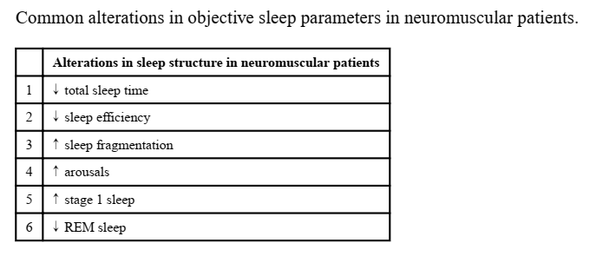
Caratteristiche polisonnografiche
Un aspetto spesso trascurato è il ruolo esercitato dalle alterazioni della struttura del sonno.
Deprivazione cronica di sonno o frammentazione
Ridotto livello di sensibilità chemorecettoriale
Ipoventilazione alveolare notturna
Perrin C, D’Ambrosi C, White A, Hill NS. Sleep in restrictive and neuromuscular respiratory disorders. Semin Respir Crit Care 2005; 26:117-130. Semin Respir Crit Care 2005; 26:117-130.
Notes:
Diaframma in inspirazione con intercostali che hanno movimento paradosso inspiratorio per contrastare la chiusura della glottide e riaprire le vie aeree nel 44% dei pazienti se hai una debolezza del diframma o degli intercostali puoi non vedere questa cosa

Slide 20
Meccanismi di compenso
Ridurre il sonno REM per «evitare» l’ ipoventilazione
Abolire l’atonia delle alte vie tipica del sonno REM (attraverso l’attivazione del genioglosso o dello sternocleidomastoideo nel sonno REM di pazienti affetti da SLA)
Arnulf I. Sleep disorders and diaphragmatic function in patients with amyotrophic lateral sclerosis. Am J Respir Crit Care Med 2000;161:849–856
Notes:
Già nel 1979 si riportava nella SLA una perdita della atonia del sonno REM compensatoria
Attivazione dello sternocleidomastoideo e del genioglosso durante la fase REM nel 39% dei pazienti affetti da diverse patologie neuromuscolari

Slide 21
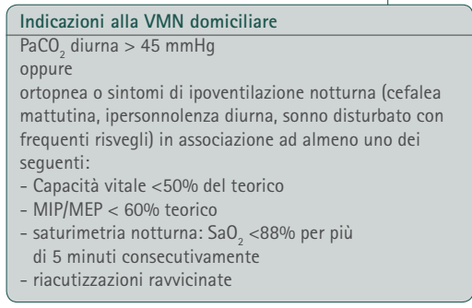
NIV nel paziente neuromuscolare: quando
Le linee guida europee parlano di avvio della NIV per sintomi compatibili con disturbi del sonno e alterazioni dei test funzionali (FVC <80%, SNIFF>40, differenza FVC supino ed orto).
Polisonnografia
individuare precocemente una disfunzione diaframmatica
caratterizzazione degli eventi è indispensabile per una corretta ventilazione

Slide 22
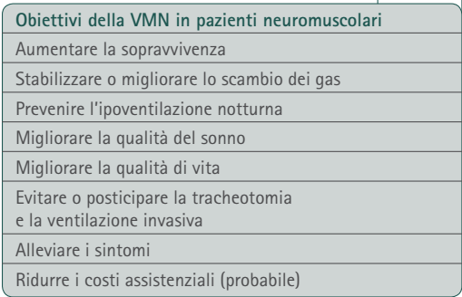
Ventilazione Non Invasiva
Sopravvivenza in particolare nella SLA e nella Duchenne
Qualità del sonno intesa anche come architettura dello stesso (risultati controversi)
Notes:
Studio in cui la niv aumenta la sopreavvine za della SLA non bulabre di circa 205 giorni, eslcudere i pazienti bulabari e con cardiomiopatia che hanno sempre una prognosi peggiore
Nella duchenne la NIV sicuramente auemnta la sopravvivenza per cui sono stati fatti anche studi sulla NIV in prevenzione interrotti però per aumento della mortalità

Slide 23
NIV nel paziente neuromuscolare: come
Iniziare con ventilazione in bilevel con FR di bake up (controllo prima degli eventi ostruttivi e poi della ipoventilazione)
Stretto controllo della asincronica attraverso una aggiustamento del tempo inspiratorio TI tra il 30 ed il 40% del ciclo totale di tempo
Breve rise time
Pressione di Supporto (PS) minima (per non iperventilare il paziente e non favorire la chiusura della glottide ma tale da correggere la ipoventilazione)
EPAP minima ma in grado di correggere gli eventi ostruttivi
Preferire una maschera nasale (per evitare chiusura della glottide e nella macroglossia)
Berry RB; NPPV Titration Task Force of the American Academy of Sleep Medicine. Best clinical practices for the sleep center adjustment of noninvasive positive pressure ventilation (NPPV) in stable chronic alveolar hypoventilation syndromes. J Clin Sleep Med 2010;6:491–509

Slide 24
NIV nel paziente neuromuscolare: come
Pressumetrica vs volumetrica
Pressumetrica favorita per maggiore controllo degli effetti collaterali (over treatment o effetti gastrointestinali), minori costi, meno allarmi
Volumetrica preferita durante il breath stacking per mobilizzare le secrezioni
VAPS (volume assured pressure support) in cui si ha un target di ventilazione alveolare, meglio tollerata, si aggiusta automaticamante alla progressione della malattia ma possibilità di asincronismi ed arousal con riduzione del sonno N2
Schonhofer B, Sortor-Leger S. Equipment needs for non invasive mechanical ventilation. Eur Respir J 2002; 20:1029-1036.

Slide 25
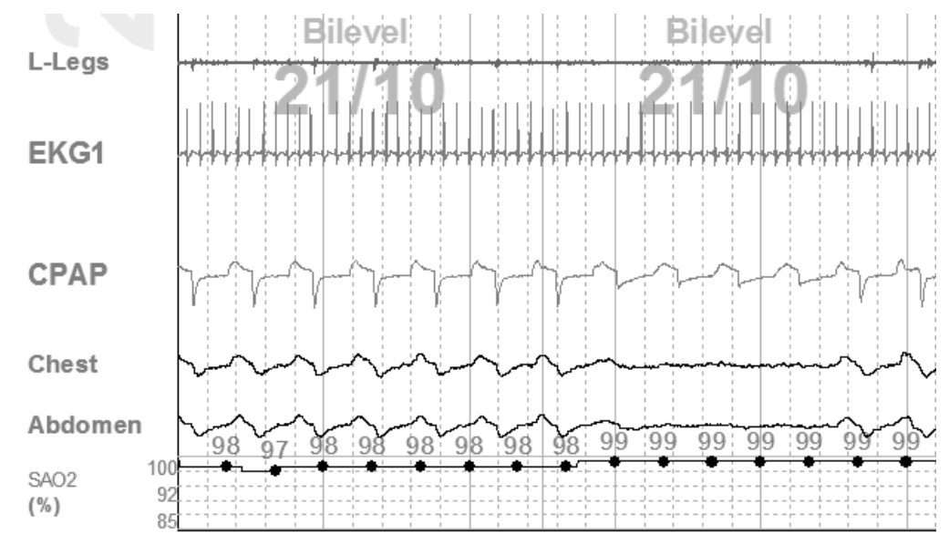
Problemi nella Ventilazione Non Invasiva
Trigger inefficace: è più tipico della ventilazione nelle patologie ostruttive, nei ristretti è presente quando sono iperinflati a causa dell’eccessiva supporto (PS) o FR di backup
Auto Trigger per alta sensibilità del trigger impostato, perdite, secrezioni o condensa nel circuito
Asincronia: sedazione, sonno o autoPEEP
Apnee centrali: riduzione della CO2 al di sotto della soglia apnoica, la soluzione è quasi sempre una riduzione del supporto
Chiusura della glottide: per eccessiva riduzione della CO2 o nel contesto di un apnea centrale. Si elimina riducendo la PS o la FR, in rari casi ove possibile passando in spontanea o maschera nasale
Notes:
Studio in cui la niv aumenta la sopreavvine za della SLA non bulabre di circa 205 giorni, eslcudere i pazienti bulabari e con cardiomiopatia che hanno sempre una prognosi peggiore
Fig 1 autotrigger seguito da apnea centrale
Fig 2 chiusura della glottide evento relato ad esempio all’utilizzo dei servo assistiti
Sforzo inefficace significa che il paziente respira ma non è seguito dall’attivazione del ventilatore è il più comune ed è presente nel 45% dei casi lo vedi alla polisonno per la presenza di uno sforzo respiratorio (flusso torace ed addome) non seguito da pressione erogata dal ventilatore , lo puoi risolvere riducento la PS o anche la EPAP (ad un livello più vicino della PEEP intrinseca del soggetto)
Autotrigger lo risolvi aggiustando la maschera se cè una perdita, pulendo il circuito se c’è condensa aspirando se secrezioni o modificando il trigger
Sono eventi che è importante riconoscere perché compromettono la compliance alla ventilazione ed anche sono inn grado di peggiorare la destrutturazione del sonno

Slide 26
Take Home Messages
Disordini respiratori del sonno come marker predittivo di interessamento respiratorio: vanno cercati precocemente
Dobbiamo sapere quando sospettarli
Distinzione dei diversi eventi respiratori senza cadere nelle «trappole»
Ottimizzazione della terapia ventilatoria e risoluzione dei «problemi»

Slide 27
Prendere sonno è cambiare lingua
È entrare in un linguaggio che, ogni notte, attende di essere tradotto
F.C.

